Slide 1
QT小实验-翻金币小游戏
来源：QT从入门到实战完整版|传智教育-https://www.bilibili.com/video/BV1g4411H78N
代码仓库：https://github.com/da1234cao/coinsFlipGame

Slide 2
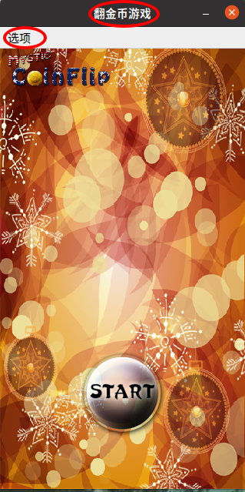



Slide 3

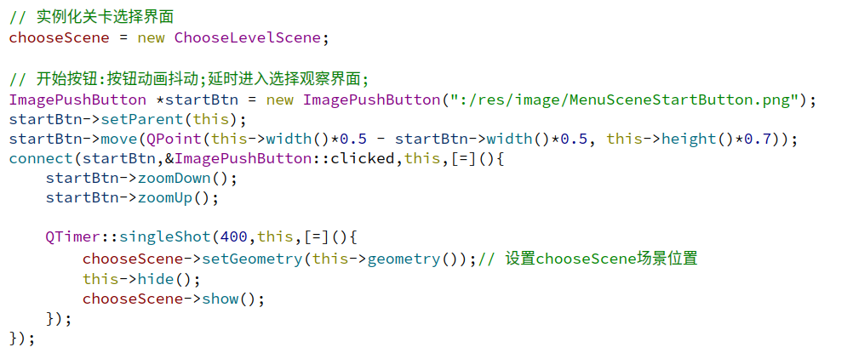

Slide 4
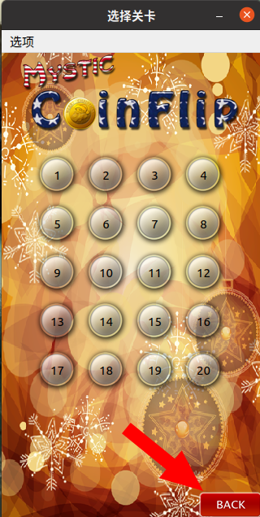



Slide 5
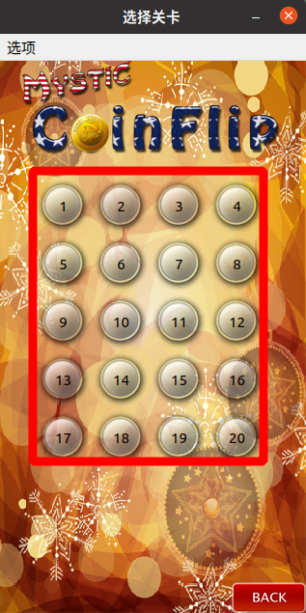



Slide 6
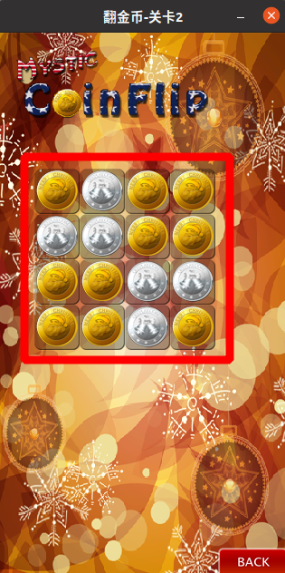
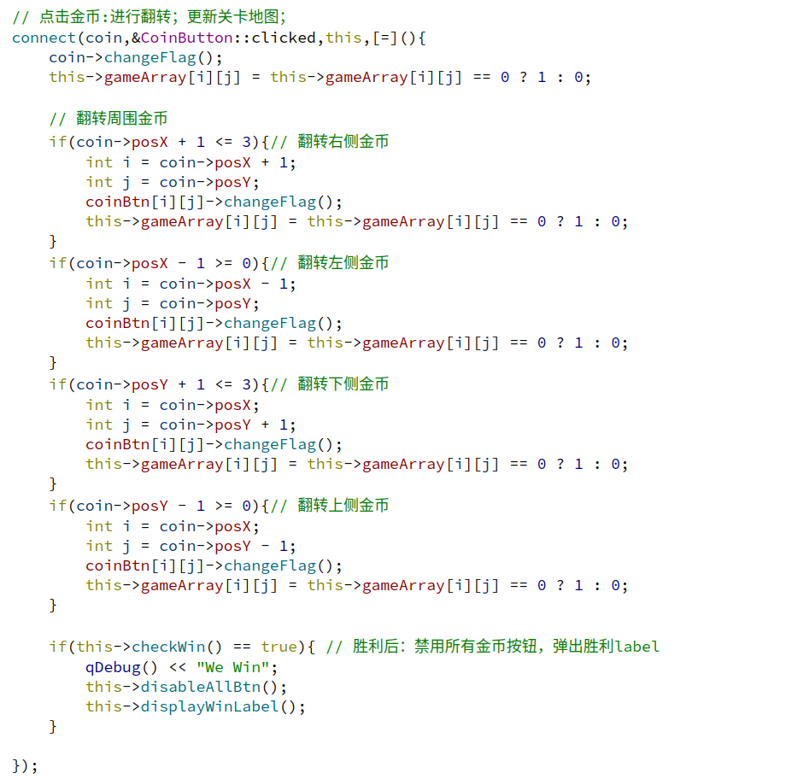

Slide 7
